Slide 1
Educabingo
Eduardo Thomé
Rhayra Oliveira
Maurício Carvalho
Bruno La Porta

Slide 2

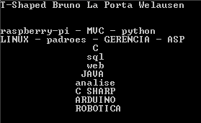
Equipe
Maurício
Gerente de Projetos
Bruno
Desenvolvedor

Slide 3
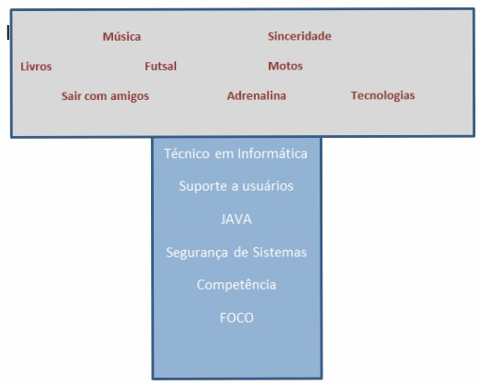
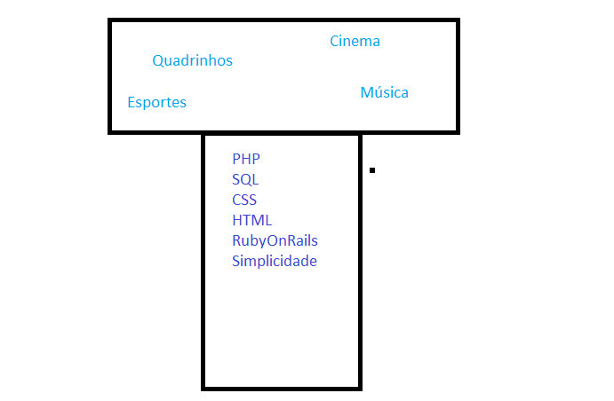
Equipe
Rhayra
Análise
Eduardo Thomé
Testes

Slide 4
Brainstorm
Simulador financeiro "Henisi" para cálculos de mercado (turma de Administração do Senac)
Aplicativo para controle financeiro da empresa "Center Tech informática ".
Portal interativo para o projeto independente “Simplesmente Skate".
Aplicativo online para criação de listas de músicas.
Bingo educativo on-line

Slide 5
Idéia escolhida
Educabingo(bingo educativo online)

Slide 6
Definição de problemas
O projeto Educabingo visa solucionar a falta de jogos educativos online para crianças a até 6 anos.

Slide 7
Não existe concorrência com a mesma proposta, pois a maioria dos jogos online não são educativos e os jogos educativos não estão online

Slide 8
Diferenciais do projeto
Desenvolvido de forma simples para gerar uma experiência intuitiva para os usuários, dinâmica e didática

Slide 9
Objetivos
Incluir o uso da computação e internet nas salas de aula
Introduzir alunos ao uso da internet
Informatizar o ensino

Slide 10
Tecnologias e ferramentas
PHP
Linguagem para web prática e simples, sendo a linguagem mais utilizada na web, de fácil integração com diversos plugins e bibliotecas

Slide 11
JQuery
Biblioteca Javascrip no uso de imagens de forma prática e fácil integração com PHP

Slide 12
Visão Geral
O projeto está sendo desenvolvido em PHP(backend), em um servidor localhost utilizando o software(xampp)
É apresentado online utilizando CSS(frontend) e Jquery para exibição de imagens.

Slide 13
Os códigos são compartilhados pela equipe em um repositório no GitHub que administra a criação de issues para consertar linhas de código e administração e novas tarefas

Slide 14
Product Backlog
Jogos realizados em sessões pelos usuários
Cartelas do jogo são disponibilizas para cada usuário
Há um usuário servidor que realiza o sorteio
Há um tempo de 30 segundos para clicar na cartela após o anúncio do sorteio
Vence o usuário que completar a cartela

Slide 15
Andamento do Projeto
A implementação de sockets para criar sessões de usuário e servidor está sendo estuda para futura implementação

Slide 16
Dificuldades superadas
Aprender e implementar a linguagem a PHP a medida que ocorre o desenvolvimento do projeto

Slide 17
Aspectos positivos
Objetividade quanto as funcionalidades do projeto
Definição correta dos requisitos

Slide 18
Aspectos a melhorar
Comunicação entre a equipe
Melhor conhecimento de tecnologias

Slide 19
O que ainda falta ser realizado?
Implementação de sockets e threads e usuário servidor
Criação de cartelas com ícones

